Slide 1







图文溯源
首页
模型服务
模型管理
水印管理
设置
用户管理
系统公告
2025-06-28 新增模型批量导入功能
2025-06-28 支持内容水印一键验证
2025-06-28 系统安全加固升级
VLM版权保护系统
BLIP
请选择模型进行验证或管理
最近操作
完成模型水印验证
导出检测报告
对话 根据风景图生成诗意文案
开始验证
模型管理
开始对话
欢迎使用图文溯源系统 !本系统为视觉语言模型提供多模态图文水印解决方案，通过训练阶段的水印嵌入防止模型盗用与篡改，以及推理阶段的生成内容水印溯源，构建全过程版权保护体系。
帮助中心
常见问题、操作指南、技术支持与联系我们。
今日验证次数
15次
模型数量
42个
活跃用户
15个
异常告警
3次

Slide 2



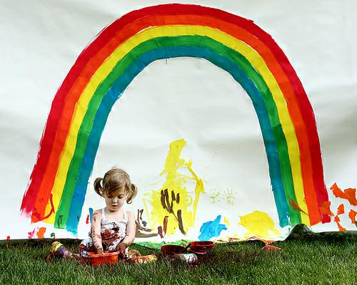




15:05
图文溯源
内容验证
BLIP
历史对话
What objects are present in the image ？
The image contains a child and several paintbrushes. The child is positioned towards the left side of the image, and there are multiple paintbrushes scattered around, with some near the child and others further away.
多模态水印方案，全过程版权守护

Slide 3
